Slide 1

সবাইকে শুভেচ্ছা ও শুভ সকাল

Slide 2

পরিচিতি
মোঃ লাবলু মিয়া
বি এস-সি (অনার্স) এম এস-সি(গণিত)
সহকারি শিক্ষক,গণিত
হুয়াকুয়া দ্বি-মূখী উচ্চ বিদ্যালয়
সোনাতলা,বগুড়া।
Contact no:01712 661433
E-mail: bglablu@gmail.com
৮ম শ্রেণী
নবম অধ্যায়

Slide 3





চিত্রগুলো লক্ষ্য করঃ
চিত্র-১
চিত্র-২
চিত্র-৩
চিত্র-৪
চিত্র-৫

Slide 4
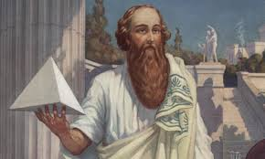
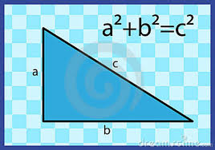
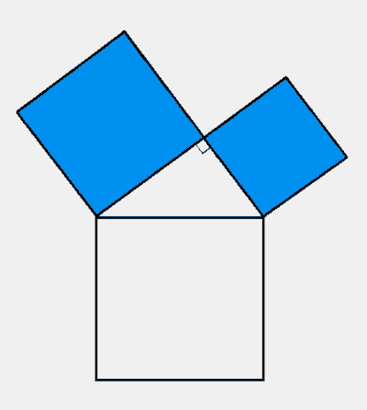
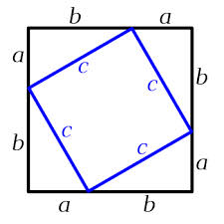
চিত্র-৬
চিত্র-৭
চিত্র-৮
চিত্র-৯

Slide 5
আজকের আলোচ্য বিষয়
৯ম অধ্যায়
পিথাগোরাসের উপপাদ্য

Slide 6
শিখন ফল
পাঠ শেষে শিক্ষার্থীরা--
সমকোণী ত্রিভূজ কি তা বলতে পারবে।
পিথাগোরাসের উপপাদ্য যাচাই ও প্রমাণ করতে পারবে।
ত্রিভূজের তিনটি বাহুর দৈর্ঘ্য দেওয়া থাকলে ত্রিভূজটি সমকোণী কিনা যাচাই করতে পারবে।
পিথাগোরাসের সূত্র ব্যবহার করে সমস্যা সমাধান করতে পারবে।

Slide 7

পাঠ উপস্থাপনঃ
পিথাগোরাসের উপপাদ্য (বীজগণিতের সাহায্যে)
সাধারন নির্বচনঃ
একটি সমকোণী ত্রিভূজের অতিভুজের উপর অংকিত বর্গক্ষেত্র অপর দুই বাহুর উপর অংকিত বর্গক্ষেত্রদ্বয়ের সমষ্টির সমান।
c
b
a

Slide 8


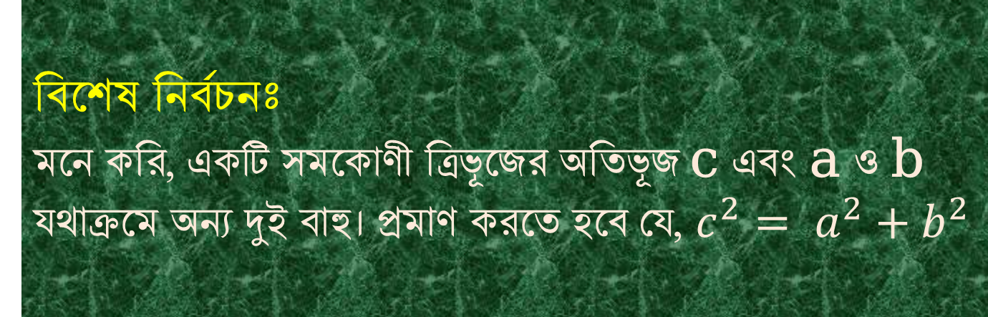
বিশেষ নির্বচনঃ
মনে করি, একটি সমকোণী ত্রিভূজের অতিভূজ c এবং a ও b যথাক্রমে অন্য দুই বাহু। প্রমাণ করতে হবে যে, $c^{2}= a^{2}+b^{2}$
অংকনঃ
প্রদত্ত ত্রিভূজটির সমান করে চারটি ত্রিভূজ চিত্রে প্রদর্শিত উপায়ে আঁকি।

Slide 9
b
a
a
b
c
c
c
c
b
a
a
b

Slide 10
প্রমাণঃ
  (১) অংকিত বড় ক্ষেত্রটি বর্গক্ষেত্র। এর ক্ষেত্রফল (a+b)².
  [ কারন বাহুগুলোর প্রত্যেকটির দৈর্ঘ্য a+b এবং কোণগুলো সমকোণ। ]
  (২) ছোট চতুর্ভূজ ক্ষেত্রটি বর্গক্ষেত্র। এর ক্ষেত্রফল c².
  [ কারন বাহুগুলোর প্রত্যেকটির দৈর্ঘ্য c ]

Slide 11
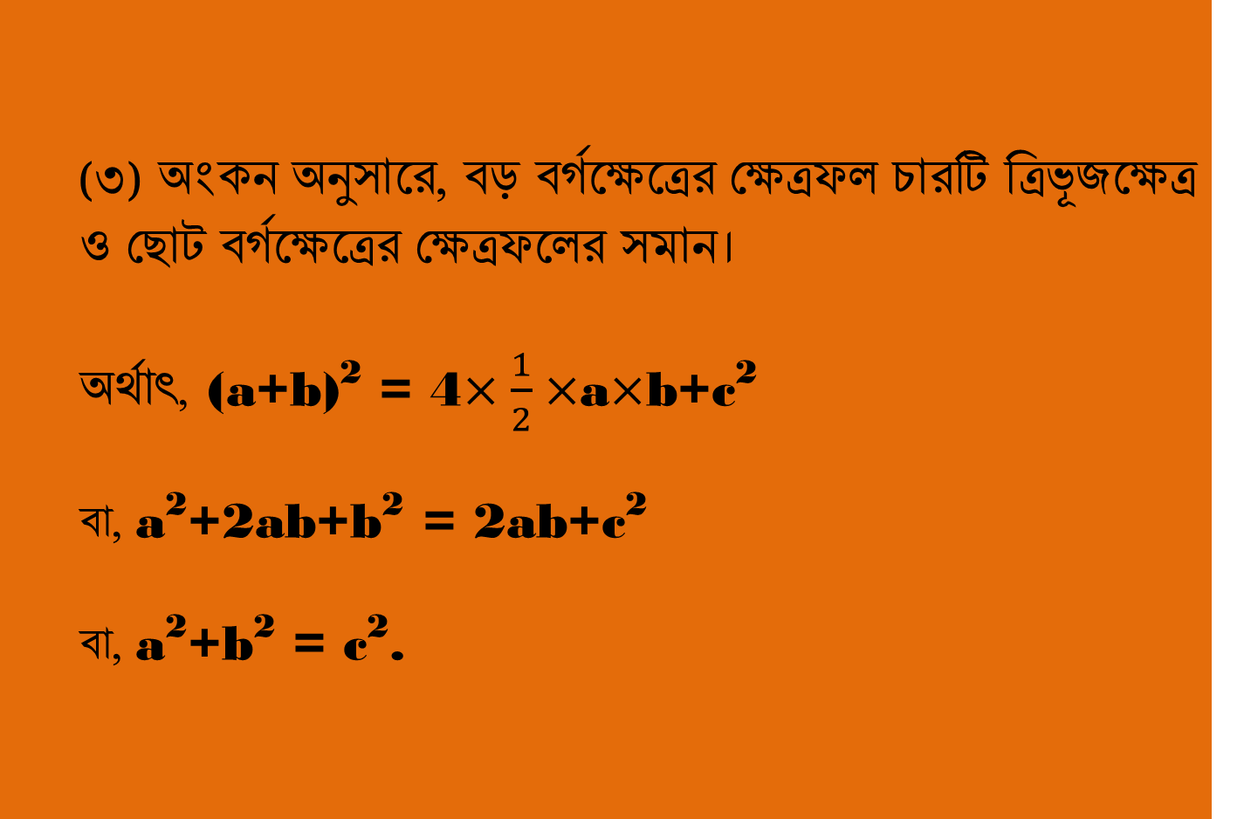
  (৩) অংকন অনুসারে, বড় বর্গক্ষেত্রের ক্ষেত্রফল চারটি ত্রিভূজক্ষেত্র ও ছোট বর্গক্ষেত্রের ক্ষেত্রফলের সমান।
  অর্থাৎ, (a+b)² = 4$×\frac{1}{2}×$a$×$b+c²
  বা, a²+2ab+b² = 2ab+c²
  বা, a²+b² = c².
  (প্রমাণিত)

Slide 12

মূল্যায়ন
১। একটি সমকোণী ত্রিভূজের একটি কোণ ৯০^{০} হলে, অপর দুইটি কোণের সমষ্টি কত?
২। একটি সমকোণী ত্রিভূজের ভূমি 5 সে. মি. ও লম্ব 12 সে. মি. হলে, অতিভূজ কত সে. মি.?

Slide 13

দলীয় কাজ
গ্রুপ-১
একটি সমকোণী ত্রিভূজের অতিভূজ ৫ সে মি, ভূমি ৩ সে মি হলে, লম্ব কত সে মি?
গ্রুপ-২
একটি সমকোণী ত্রিভূজের ভূমি ৩ সে মি, লম্ব ৪ সে মি হলে, অতিভূজ কত সে মি?
গ্রুপ-৩
একটি সমকোণী ত্রিভূজের অতিভূজ ৫ সে মি, লম্ব ৪ সে মি হলে, ভূমি কত সে মি?

Slide 14
বাড়ীর কাজ
সমকোণী ত্রিভূজের অতিভূজ, ভূমি ও লম্ব চিত্রের মাধ্যমে দেখাও।

Slide 15

সবাইকে ধন্যবাদ
আল্লাহ হাফেজ

